Slide 1
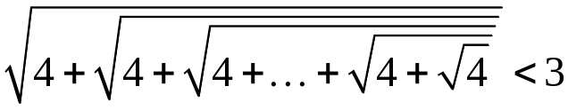


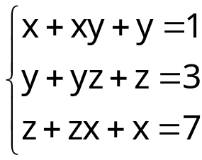
Đề III
1. a) Chứng minh:
1. b) Tìm giá trị nhỏ nhất của biểu thức:
2. Hai vòi nước cùng chảy vào một bể thì sau 6 giờ đầy bể. Nếu chảy một mình cho đầy bể thì vòi một cần nhiều hơn vòi hai là 5 giờ. Hỏi mỗi vòi chảy một mình trong bao lâu sẽ đầy bể.
3. Cho phương trình:
Tìm m để phương trình có 2 nghiệm phân biệt.
4. Cho tam giác ABC nhọn nội tiếp đường tròn tâm O. Các đường cao BE và CF cắt nhau tại H. Từ B vẽ đường thẳng song song với CF cắt đường tròn (O) tại điểm thứ hai D.
Chứng minh tứ giác BDCH là hình bình hành.
Gọi I là điểm đối xứng của H qua BC. Chứng minh: HA.HI = 2.HB.HE
5. Giải hệ phương trình:

Slide 2
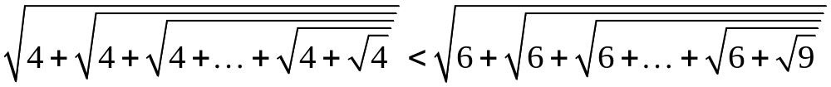
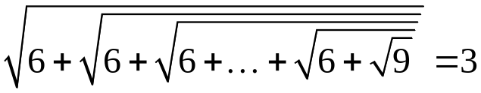
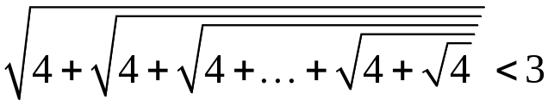

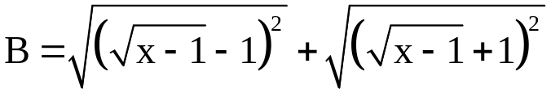



1. a)
Ta có:
Mà
Nên
1. b)
(điều kiện: x ≥ 1).
Dấu “=” xảy ra ⇔
Giá trị nhỏ nhất của B = 2 khi: 1 ≤ x ≤ 2.

Slide 3


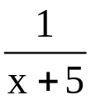





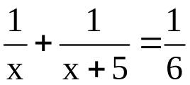
  2. Hai vòi nước cùng chảy vào một bể không có nước, sau 6 giờ thì đầy bể. Nếu chảy một mình cho đầy bể thì vòi một cần nhiều hơn vòi hai là 5 giờ. Hỏi mỗi vòi chảy một mình trong bao lâu sẽ đầy bể?
Đại lượng Tình huống |  | Bể | Thời gian | Năng suất
Riêng | Vòi II
 | Vòi I
Chung
Gọi thời gian Vòi II chảy riêng để đầy bể là x (h). Điểu kiện:
Thời gian Vòi I chảy riêng để đầy bể là x + 5 (h).
Trong 1 giờ, Vòi II chảy được:
(bể)
Trong 1 giờ, Vòi I chảy được:
(bể)
Vì trong 1 giờ hai vòi chảy được 1/6 bể nên ta có phương trình:

Slide 4






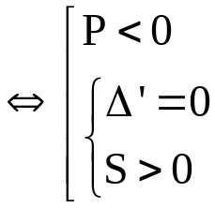
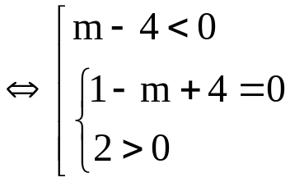
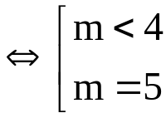
3.
Đặt
Để (1) có 2 nghiệm phân biệt thì phương trình (2) có nghiệm t₁, t₂ thỏa mãn:
hoặc
Vậy khi m = 5 hoặc m < 4 thì phương trình đã cho có 2 nghiệm phân biệt.

Slide 5

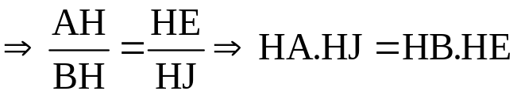
4a) Chứng minh BHCD là hình bình hành:
CF ⊥ AB (CF là đường cao)
Mà BD // CF (GT)
Mà BD ⊥ AB (tc bắc cầu)
Mà góc ABD là góc nội tiếp đường tròn, nên AD là đường kính của đường tròn.
Suy ra CD ⊥ AC mà BE ⊥ AC nên BE // CD
Do đó BHCD là hình bình hành (đn)
4b) Chứng minh: HA.HI = 2.HB.HE:
A
I là điểm đối xứng của H qua BC,
nên HI ⊥ BC tại J.
E
Mà AH ⊥ BC (H là trực tâm)
Nên AH ≡ HI (cùng ⊥ BC )
hay ba điểm A, H, I thẳng hàng
F
H
ΔAHE
J
ΔBHJ (g-g)
B
C
I
D
Mà HI = 2.HJ nên HA.HI = 2.HB.HE

Slide 6

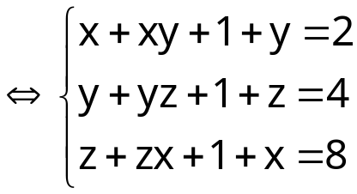
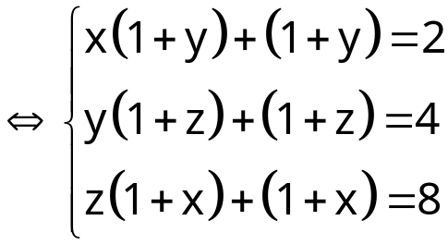
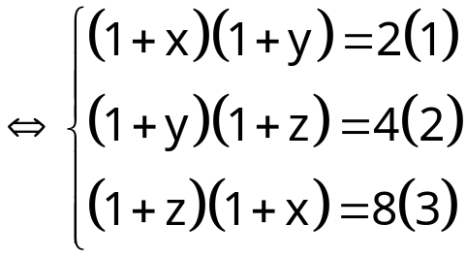
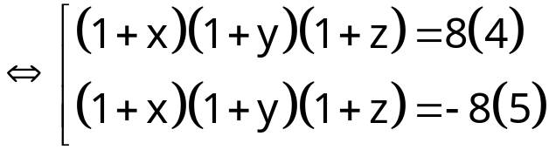
















5. Giải hệ phương trình:
Giải:
Chia (4) cho (1) vế theo vế ta được:
Chia (4) cho (2) vế theo vế ta được:
Chia (4) cho (3) vế theo vế ta được:
Hệ phương trình đã cho có 1 nghiệm số là:
Chia (5) cho (1) vế theo vế ta được:
Chia (5) cho (2) vế theo vế ta được:
Chia (4) cho (3) vế theo vế ta được:
Hệ phương trình đã cho có 1 nghiệm số là:
Vậy hệ phương trình đã cho có hai nghiệm số là:

Slide 7
Chúc các thầy cô và các em học sinh thành công trong công tác và học tập

